Slide 1
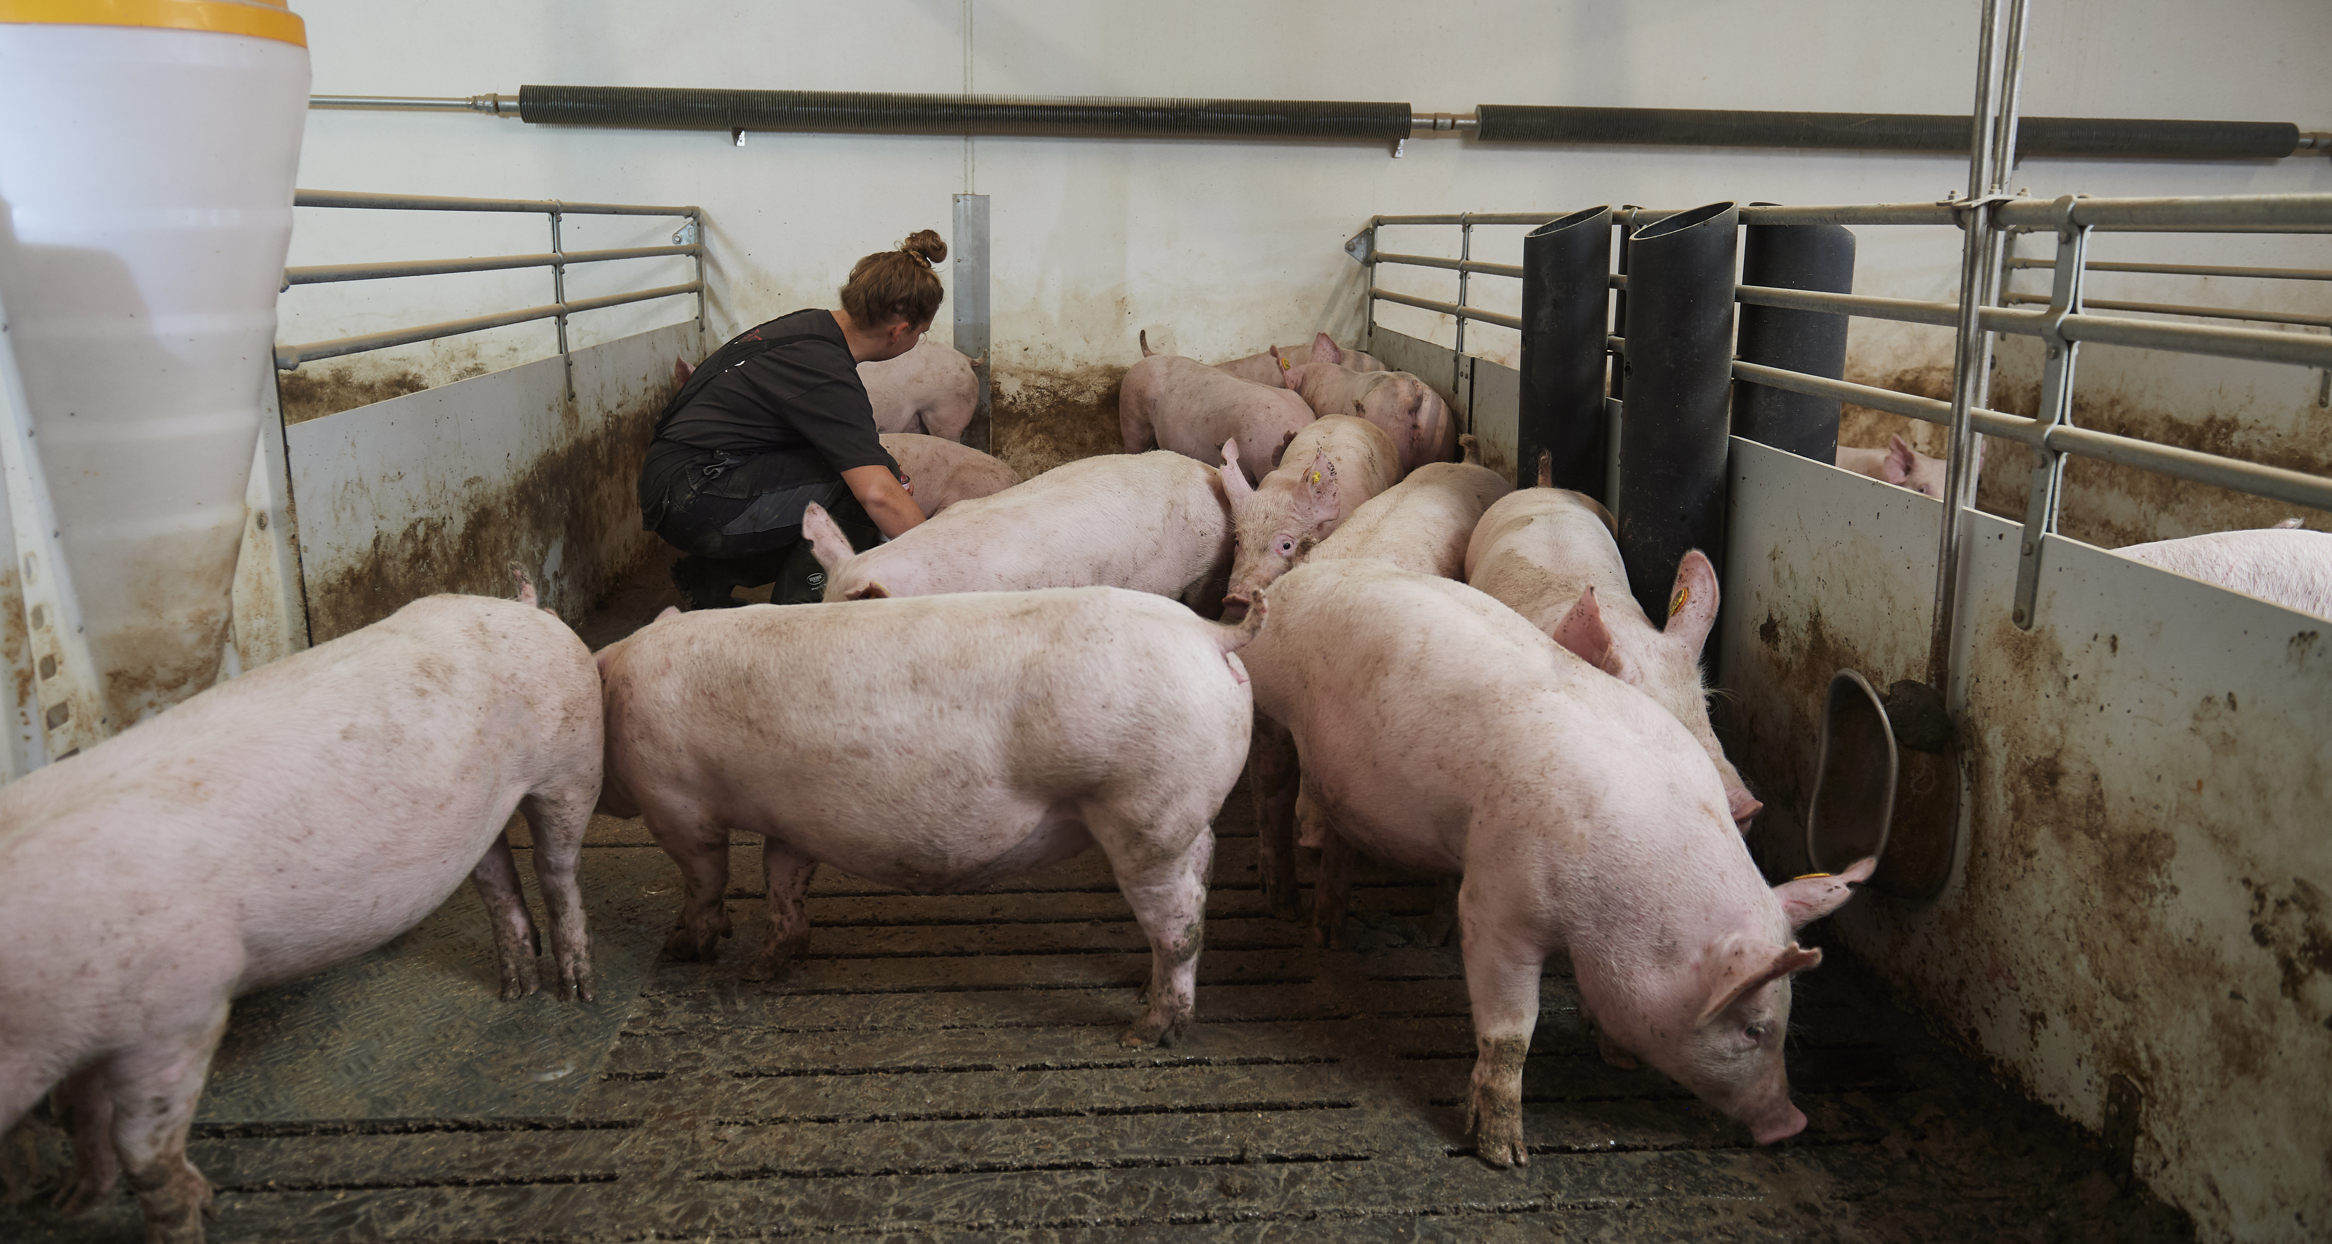
DanBred polte
Gode rutiner og systematik er vejen til succes!

Slide 2
1
Rekruttering af polte og avlsstrategi

Slide 3
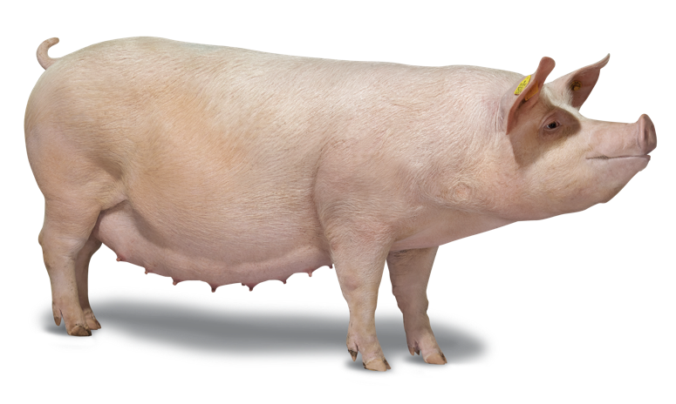
DanBred Hybrid:
Højeffektive søer og productive slagtegrise.
DanBred Hybrid bidrager til en bæredygtig griseproduktion
DanBred
Hybrid
DanBred Hybrid producerer mange robuste ‘fuld værdi grise’
DanBred Hybrid har god holdbarhed og et højproduktivt soliv
DanBred Hybrid producerer store kuld med høje overlevelsesrater
DanBred Hybrid har gode moderegenskaber og god social adfærd
DanBred Hybrid får hurtigtvoksende og fodereffektivt afkom

Slide 4
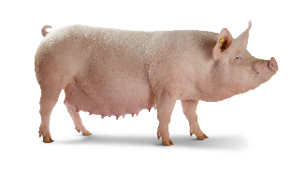
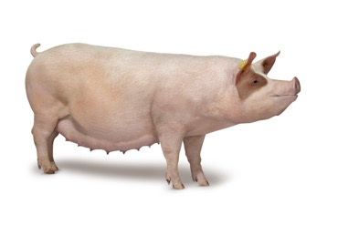
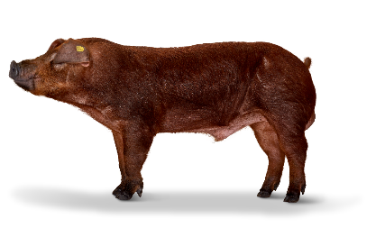
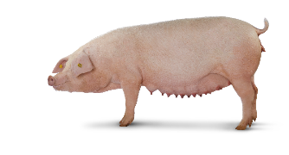
Tre-race krydsningsprogram
DanBred Yorkshire
DanBred Hybrid
DanBred Duroc
DanBred Landrace
DanBred Slagtegrise
Notes:
DanBred arbejder med at tre-races krydsningsprogram, hvor målet er en DLY krydsning med den bedst mulige produktionsøkonomi.
Yorkshire og Landrace krydses med hinanden for at producere DanBred Hybrid (f1) – produktionssoen som herefter kan krydses med Duroc for at producere slagtegrise.
Produktionssøer er oftest krydsninger mellem Landrace og Yorkshire - LY eller YL da dette giver den mest optimale produktivitet pga. deres fortrinlige egenskaber på hundyrsiden og ikke mindst pga. krydsningsfrodighed.

Slide 5
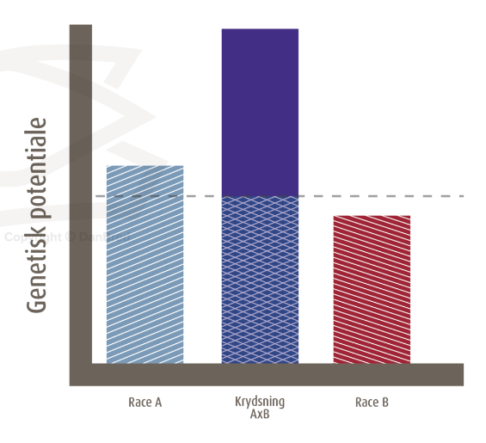
Rekrutteringsstrategi - krydsningsfrodighed
Lav krydsningsfrodighed på høj arvelighed, f.eks. kødprocent.
Høj krydsningsfrodighed på lav arvelighed, f.eks. kuldstørrelse.
En so med fuld krydsningsfrodighed:
Fravænner 15 % flere grise end en so uden krydsningsfrodighed.
  De 10 % som følge af flere fostre
  5 % som følge af flere kuld/år.

Slide 6
Valg af rekrutteringsstrategi?
Indkøb af polte fra opformering
Hjemmeavl (GenePro)
Renracet kerne (med eller uden Kernestyring®)
ZigZag (med eller uden Kernestyring®)
Notes:
Sliden viser de muligheder svineproducenten har for at forny sit somateriale.
Normalt udskiftes ca. halvdelen af soantallet i produktionsbesætningen pr. år.
Dette udregnes som (% 1. lægskuld x kuld pr. årsso) = udskiftningsprocenten
Eks. (21% førstelægskuld x 2,34 kuld pr. årsso) = 49,14 % pr. år.
Avls- og opformeringsbesætninger ligger dog væsentlig højere. Ofte over 100% udskiftning pr. år.

Slide 7
Rekrutteringsstategi – fordeling af søer

Slide 8
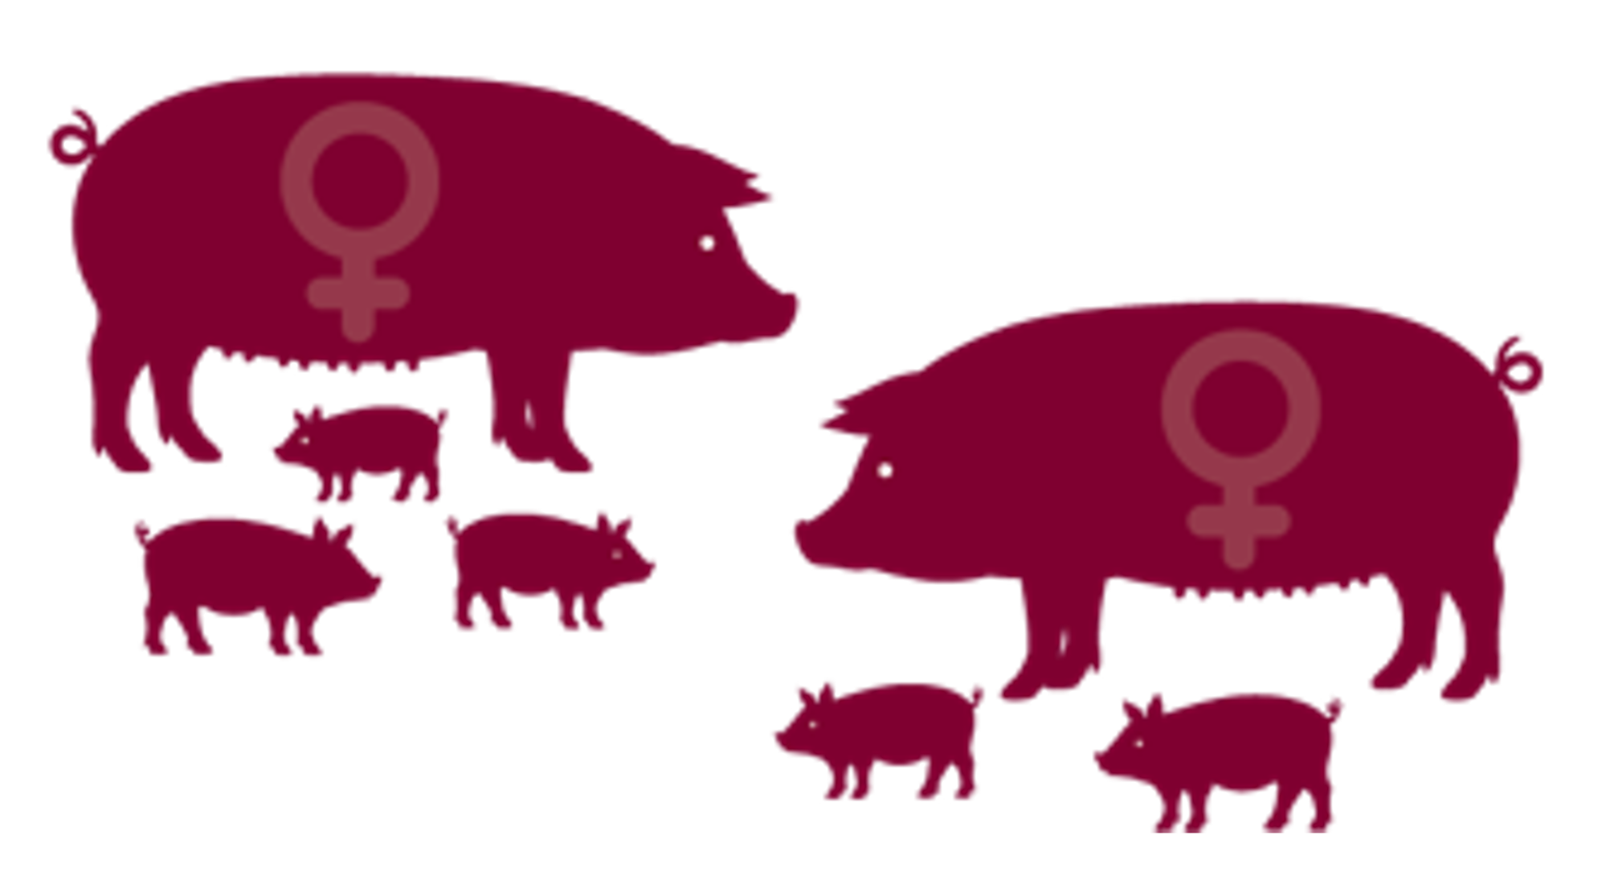
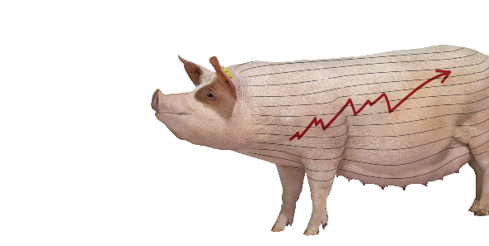
Indkøb af polte fra opformering
Fordele
Grundlag for dyr med højt indeks (genetisk potentiale) – tættere på avlsfremgangen
Minimeret risiko i egen besætning – produktivitet, interesse og medarbejdere
Fuld krydsningsfrodighed
Ingen LY galtgrise
Mindre arbejde
Kræver mindre plads i stalden
Kræver ikke interesse for avl
Ulemper
Stor forskel mellem opformeringsbesætninger
  C. 20 indekspoint mellem top og bund
Risiko for nye sygdomme
Behov for karantænestald
Afhængig af ekstern leverandør
Tilpasning til besætning
Pris?
Notes:
Mulighed for at klage ved dårlig kvalitet (f.eks. skæve ben)
Spørgsmålstegn ved pris – får hjemmeavlerne regnet alle omkostninger med?
I de efterfølgende slides gennemgås hjemmeavl af dyr ved enten renracet kerne eller zigzag.

Slide 9
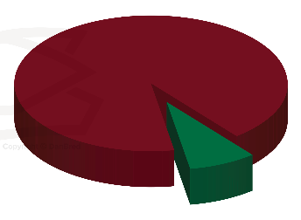
Hjemmeavl (GenePro)
– renracet kerne med indkøbte polte
Fordele
Nem styring af avlsløbninger
Fuld krydsningsfrodighed på 92-93 % af besætningen
Tæt på
Ulemper
Åben besætning – risiko for smitte
Restprodukt i form af YL galtgrise
 | Indkøb kerne
Sammensætning | 8-10 % Renracede, Y x L
 | 90-92 % Krydsninger D x YL
Notes:
Visuel fremstilling af, hvordan besætningens søer er fordelt på henholdsvis produktionssøer (krydsninger) og avlssøer (renracede).
Hvis man har en renracet L-kerne, bør den udgøre 10-15% af hele besætningen. Resten er krydsningssøer.
Krydsningssøerne (YL) producerer slagtegrise (DYL), og renracede søer (LL) producerer krydsningspolte (YL).
De renracede søer (L-kernen) kan enten vedligeholdes ved renracede løbninger (LxL) som igen udgør 10-15% af de renracede. Eller de kan indkøbes fra en opformeringsbesætning.
Da der “kun” kan avles på de renracede søer, kræver denne avlsstrategi en vis besætningsstørrelse for at have nok variation i udvælgelsen (ca. 500 årssøer)
På baggrund af avlsløbninger mellem to hvide racer vil der komme et “spildprodukt” I form af YL galtgrise. Disse er ikke tegnet ind på illustrationen af hensyn til overblikket.

Slide 10
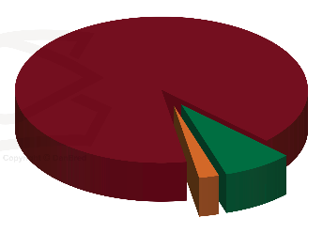
Hjemmeavl (GenePro)
– renracet kerne med eget tillæg
Fordele
Fuld krydsningsfrodighed på 92-93 % af besætningen
Lukket besætning
Ulemper
Kræver interesse for avl
 | Lukket kerne
Sammensætning | 2 % renracede, LxL
 | 8 % renracede Y X L
 | 90 % D x YL
Målgruppe | Besætninger over 1.000 søer

Slide 11
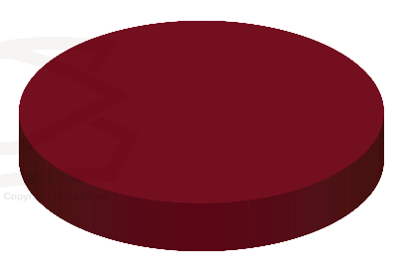
Hjemmeavl (GenePro) – ZigZag
Fordele
Alle polte til rådighed til avlsløbninger – lettere styring
Ensartethed i besætning – samme race på søerne
Altid dyr nok til rådighed
Lukket besætning
Ulemper
Reduceret krydsningsfrodighed
Lavere genetisk niveau
 | Lukket kerne
Sammensætning | 100 % YL /YL søer
Målgruppe | Besætninger 600-900 søer
Notes:
Visuel fremstilling af, hvordan besætningens søer er fordelt på henholdsvis produktions- og avlssøer. Alle er krydsninger mellem L og Y
Ved zigzag er alle søer i besætningen umildbart potientielle mødre til nye polte.
Der udvælges 10-15% af soantallet til avlsløbninger. Disse insemineres med den modsatte race af soens far.
Eks. En YL so insemineres med Landrace og afkommet kaldes herefter LYL.
Resten af søerne producerer slagtesvin.
Tilbagekrydsning af en indkøbt LY-sopolt giver et afkom med en krydsningsfrodighed på 50 %. Det resulterer i ca. 2 grise færre fravænnede pr. årsso.
Ved kontinuerlig Zig-Zag-hjemmeavl er krydsningsfrodigheden 67 %, hvilket reducerer antallet af fravænnede smågrise pr. årsso med ca. 1,5 gris (kilde: SPF)
Fordele/ulemper ved renracet kerne skal ses ift. hjemmeavl med renracet kerne
Tab af krydsningsfrodighed
”Nemmere” end renracet kerne
Alle søer er potentielle mødre til nye polte

Slide 12
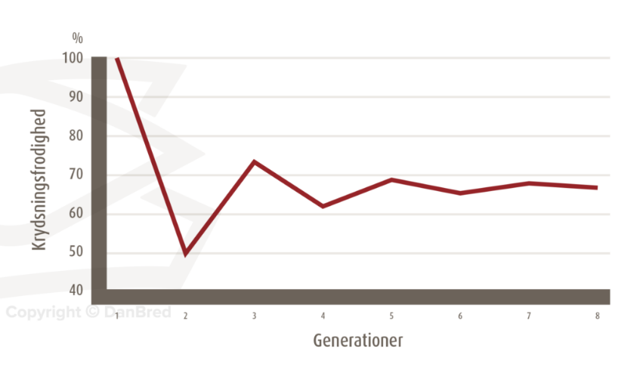
Krydsningsfrodighed ved ZigZag
En so med fuld krydsningsfrodighed, fravænner 15 % flere grise end en so uden krydsningsfrodighed.
De 10-% som følge af flere fostre
5-% som følge af flere kuld/år.
Notes:
Udvikling i krydsningsfrodighed i generationerne efter en LY-sopolt med fuld krydsningsfrodighed. Tilbagekrydsningen (LYL-) har en krydsningsfrodighed på 50 % og herefter relativt bedre på næste generation (LYLY), og efter fem generationer stabiliseres krydsningsfrodigheden på 67 % ved zig-zag-hjemmeavl.
https://www.spf.dk/media/58460/SPF_brochure_rtg_side7_tryk.pdf%20produktions%C3%B8konomiske%20forskelle%20optimeret.pdf

Slide 13
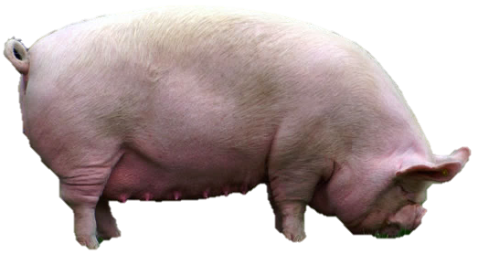
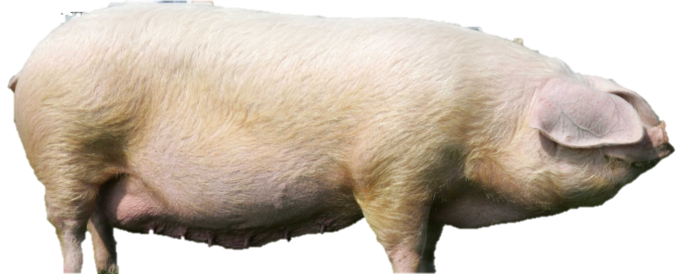
Hvilket dyr vil du vælge til avl?
Kuld | Levende- fødte | Dødfødte | Antal fravænnede
1 | 18 | 1 | 13
2 | 19 | 1 | 14
3 | 20 | 2 | 13
Indeks
95
Kuld | Levende- fødte | Dødfødte | Antal fravænnede
1 | 19 | 2 | 12
2 | 20 | 1 | 14
3 | 21 | 1 | 14
Indeks
72
Notes:
Hvordan udvælger vi de bedste dyr? Og hvor gammel må dyret være, når den benyttes til avlsløbninger?
Er det den kønneste?
Den “bedste” er den der er “bedst”, vurderet på avlsmålene , udtrykt som et avlsværdital, også kaldet Indekset!
Konklusion : indeks kan ikke ses! Vi har brug for et værktøj – KERNESTYRING!

Slide 14
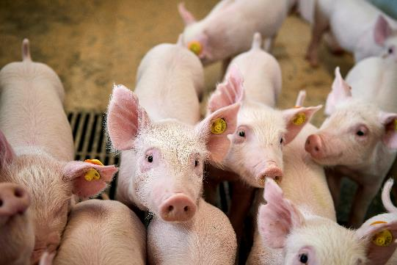

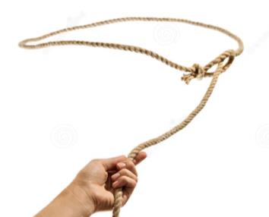
Lassoavl?
Notes:
Hvad er problematikken? (ukritisk udvælgelse af nye avlsdyr – genetiske niveau)
Rødt kryds skal flyve ind over billede for at fremhæve, at dette ALDRIG skal finde sted.

Slide 15
2
DanBred
Kernestyring®

Slide 16
Hvordan styrer vi så i den rigtige retning?
DanBred Kernestyring ®
Et tilbud til hjemmeavlere
Indeks beregnes på søer og polte i besætningen
Kræver dataopsamling og indberetning af data til databanken
Det handler om at følge avlsfremgangen så tæt som muligt
Notes:
Kernestyring er et tilbud til hjemmeavlere – uanset om det er renracet kerne eller zig-zag. Hvis det er kernestyring, bliver der regnet indeks på søerne, så der kan udvælges søer med højeste indeks i løbeholdet til at producere polte.
Arbejdsmæssigt kræver det, at der sættes øremærker i poltene, så der er styr på dem og så skal der elektronisk indberettes løbninger, faringer og fravænninger. Ud fra disse data beregnes indeks på alle søer, ungdyr, fødte og ufødte kuld en gang om ugen. Hjemmeavlere behøver dog ikke indberette ugentlig lige som avls- og opformeringsbesætninger.
Når der anvendes kernestyring, kan besætningen komme op i nærheden af det samme avlsmæssige niveau som ved indkøb af YL-polte.
Det koster ca. 7.000 kr. pr. år at være med i kernestyring, og der skal forventes et arbejdsforbrug svarende til 1 times arbejde pr. årsso

Slide 17
DanBred Kernestyring ®
DanBred opformering
Din besætning med GenePro & Kernestyring®
Avlsfremgang
Uden GenePro og Kernestyring®
Kernestyring er for GenePro-kunder, som vil booste deres produktion af avlsdyr – og sikre det bedste avlsmæssige potentiale for deres besætning.
År

Slide 18
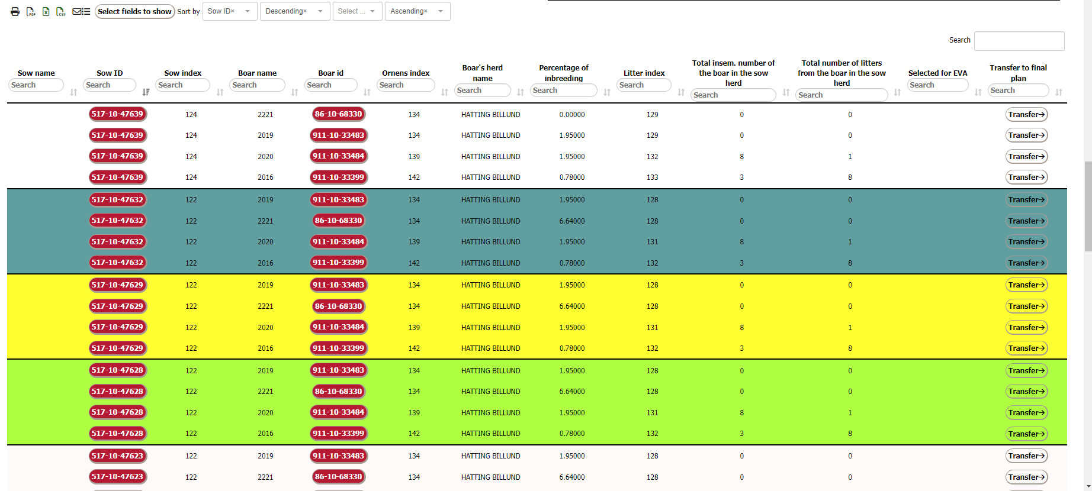
Kernestyring – løbeplaner

Slide 19
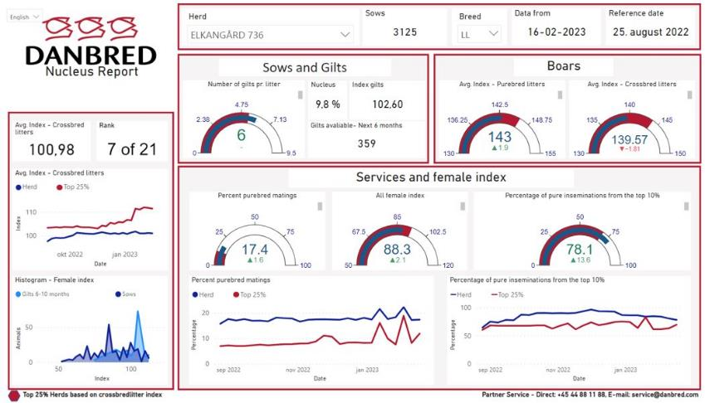
Kernestyring – dashboards

Slide 20
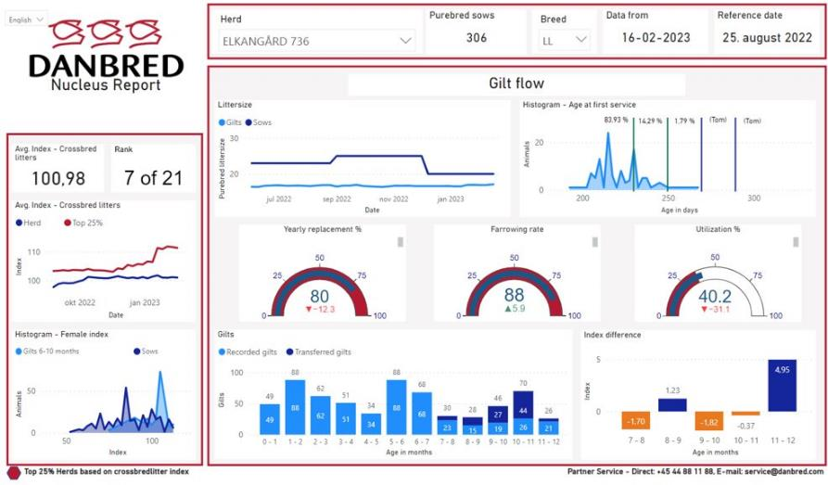
Kernestyring – dashboards

Slide 21
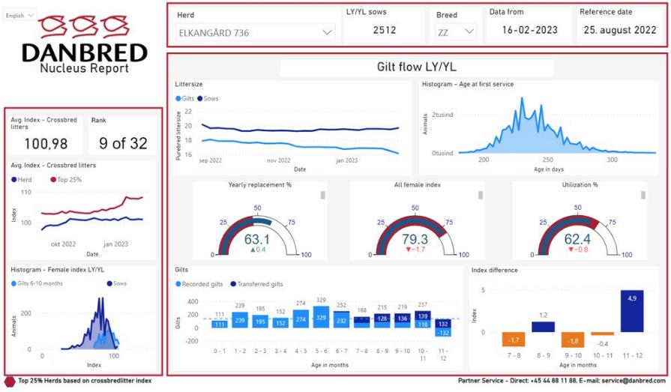
Kernestyring – dashboards

Slide 22
3
Succes med DanBred polte –management frigiver potentialet

Slide 23
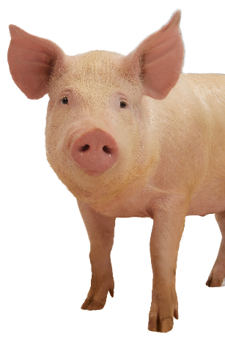
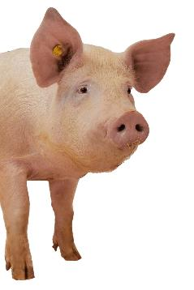
Management og genetik skal gå hånd i hånd
- den perfekte polt?
 | Anbefalinger
Alder, dage | 210 – 230 dage
Vægt, kg | 150 – 165 kg
Gennemsnitlig daglig, 30 kg til løbning | 900 gram
Rygspæktykkelse, mm | 13 – 15 mm
Ved første løbning

Slide 24
Hvad er de vigtigste ting, vi kigger på ved produktion af polte?
Kriterier ved første løbning?

Slide 25
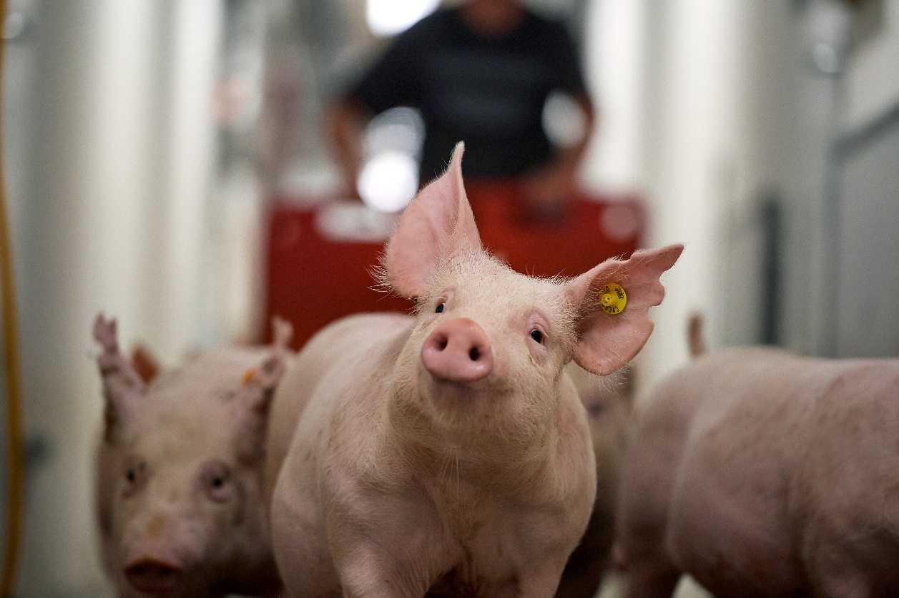
Polte skal ikke behandles som slagtegrise
Farestald
  Øremærker
  Registrering
  Kuldudjævning
Fravænning
  Mere udsatte ved renracede dyr
  Sortering efter race
Vækstperioden
  Restriktiv fodring
  Selektionskriterier
  Hvad vælger I dyrene på?
Anbefalinger på fodring er afgørende.
Kvalitetsparametre

Slide 26
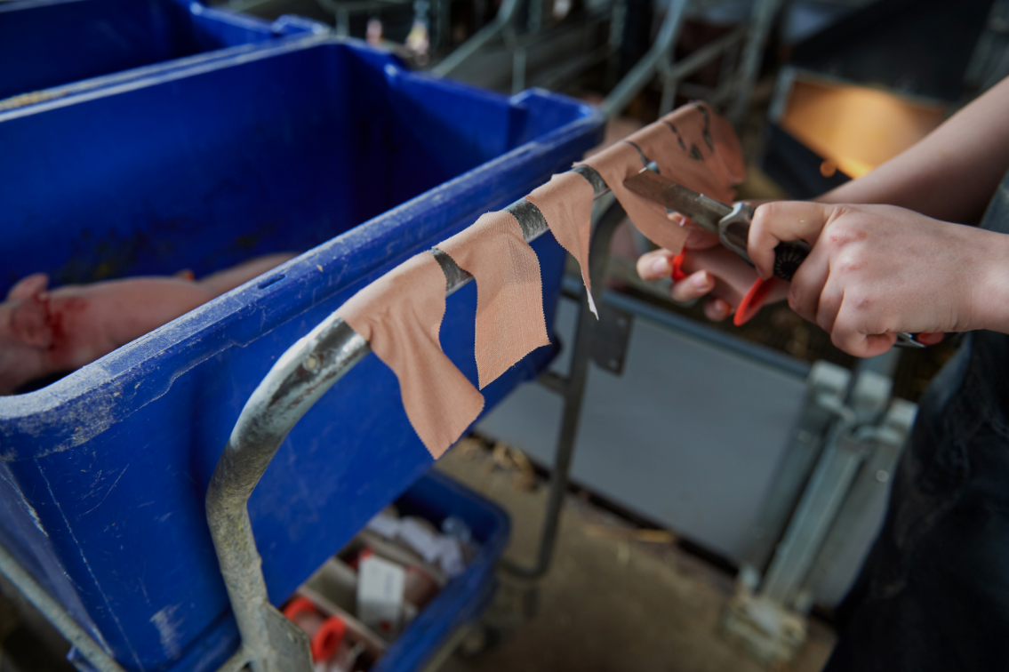
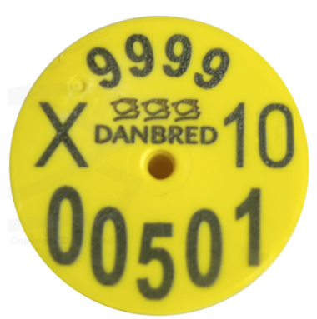
I farestalden – ID og kvalitetssikring
Sikring af råmælk
Registrering af avlskuld
  Faringsdato
  DanBred ID nummer
  Stamtavle informationer – mor og far
Kuldudjævning
  Avlsgrisene bør samles hos egen mor
Øremærkning af polte
  Øremærker med fuldt DanBred ID-nummer
  Sporbarhed
Kvalitetssikring
  Pattebeskyttelse – tape
  Første selektion

Slide 27
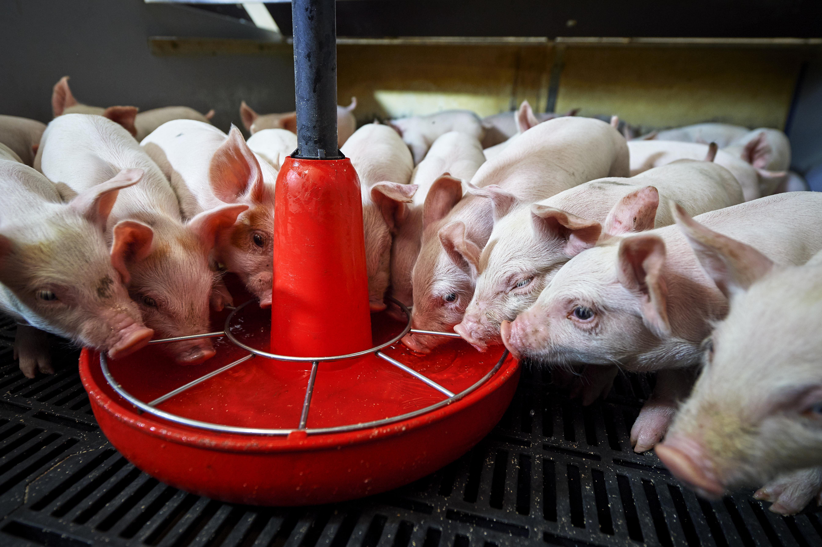
Succesfuld fravænning af avlskuld
Sortering og opstaldning
  Størrelse og alder
  Race
  Køn
  Stabile grupper
  Optimalt miljø – tørt, rent, og uden træk
  Vælg den/de bedste stier til avlsdyrene
Fodring
  Undgå at de går fra foderet
  Evt. supplering med opblødt foder i begyndelsen
Daglig håndtering
  Daglig kontakt – 2 gange om dagen
  Rolig og forudsigelig omgang
  Sociale dyr

Slide 28
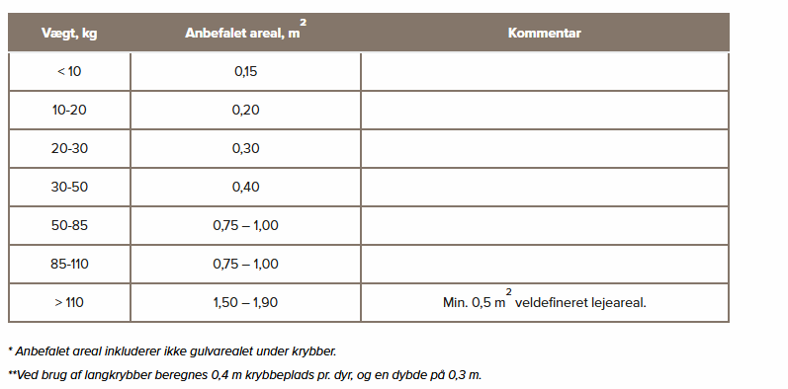
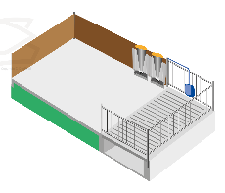
Vækstperioden – stiindretning og opstaldning
Stiindretning
  2/3 fast eller drænet gulv
  Ingen plastikspalter
  Fri for træk
  Fri adgang til rent vand
  Én ædeplads per dyr
Opstaldning
  Stabile ensartede grupper
  Ca. 8-12 polte per sti
  Pladskrav (1 m2)
  200 LUX

Slide 29
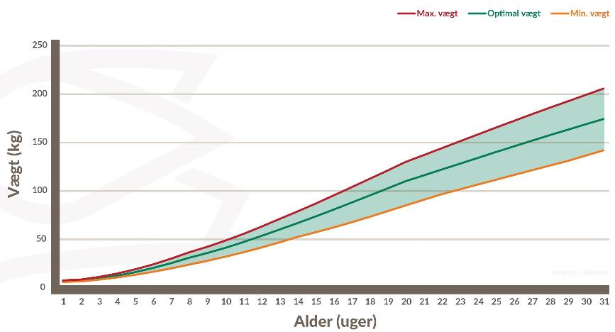
Opvækstperioden – tilvækst og sundhed
Begræns tilvæksten?
Monitorér tilvæksten
Vægt og alder
Løbende tjek

Slide 30
Fodring af polte
Hvad er vi opmærksomme på?

Slide 31
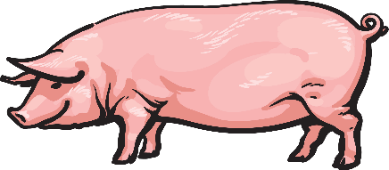

Fodring af polten
- nye poltenormer i 2024 og farvel til enhedsblanding
Ad libitum fodring med rigeligt lysin
31 uger
190-200 kg
12 mm
30 kg
Grafik kilde: SEGES Innovation

Slide 32

Nye poltenormer i 2024 og farvel til enhedsblanding
- adfærd og genetik sætter standarden
Ad libitum fodring med rigeligt lysin
31 uger
190-200 kg
12 mm
30 kg
Restriktiv fodring
med rigeligt lysin
31 uger
150-165 kg
8-11 mm
Grafik kilde: SEGES Innovation

Slide 33

Nye poltenormer i 2024 og farvel til enhedsblanding
- adfærd og genetik sætter standarden
Ad libitum fodring med rigeligt lysin
31 uger
190-200 kg
12 mm
30 kg
Restriktiv fodring
med rigeligt lysin
Ad lib fodring
med lavt lysin
31 uger
150-165 kg
8-11 mm
31 uger
150-165 kg
15-20 mm
Grafik kilde: SEGES Innovation

Slide 34
Nye poltenormer i 2024 og farvel til enhedsblanding
- Adfærd og genetik sætter standarden
Ad libitum fodring med rigeligt lysin
31 uger
190-200 kg
12 mm
30 kg
Anbefalet kompromis
Restriktiv fodring
med rigeligt lysin
Ad lib fodring
med lavt lysin
150-165 kg
13-15 mm
31 uger
150-165 kg
8-11 mm
31 uger
150-165 kg
15-20 mm
Grafik kilde: SEGES Innovation

Slide 35
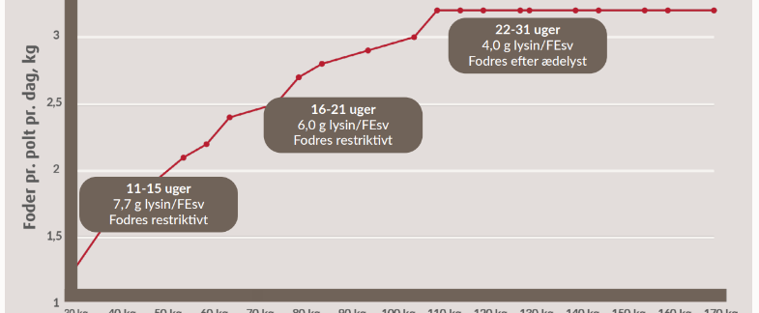

Fasefodring af DanBred polte
- Eneste farbare løsning
Fedt hop
110-150 kg
60-110 kg
30-60 kg

Slide 36
Selektion af avlsdyr?
Hvorfor selekterer vi?

Slide 37
Hvorfor selekterer vi vores avlsdyr?
Holdbarhed i besætningen
Stabilt polteflow – kend jeres besætning og de behov/udsving, der måtte være
Udnyt potentialet – indeks bør være første kriterie
Dyrevelfærd

Slide 38
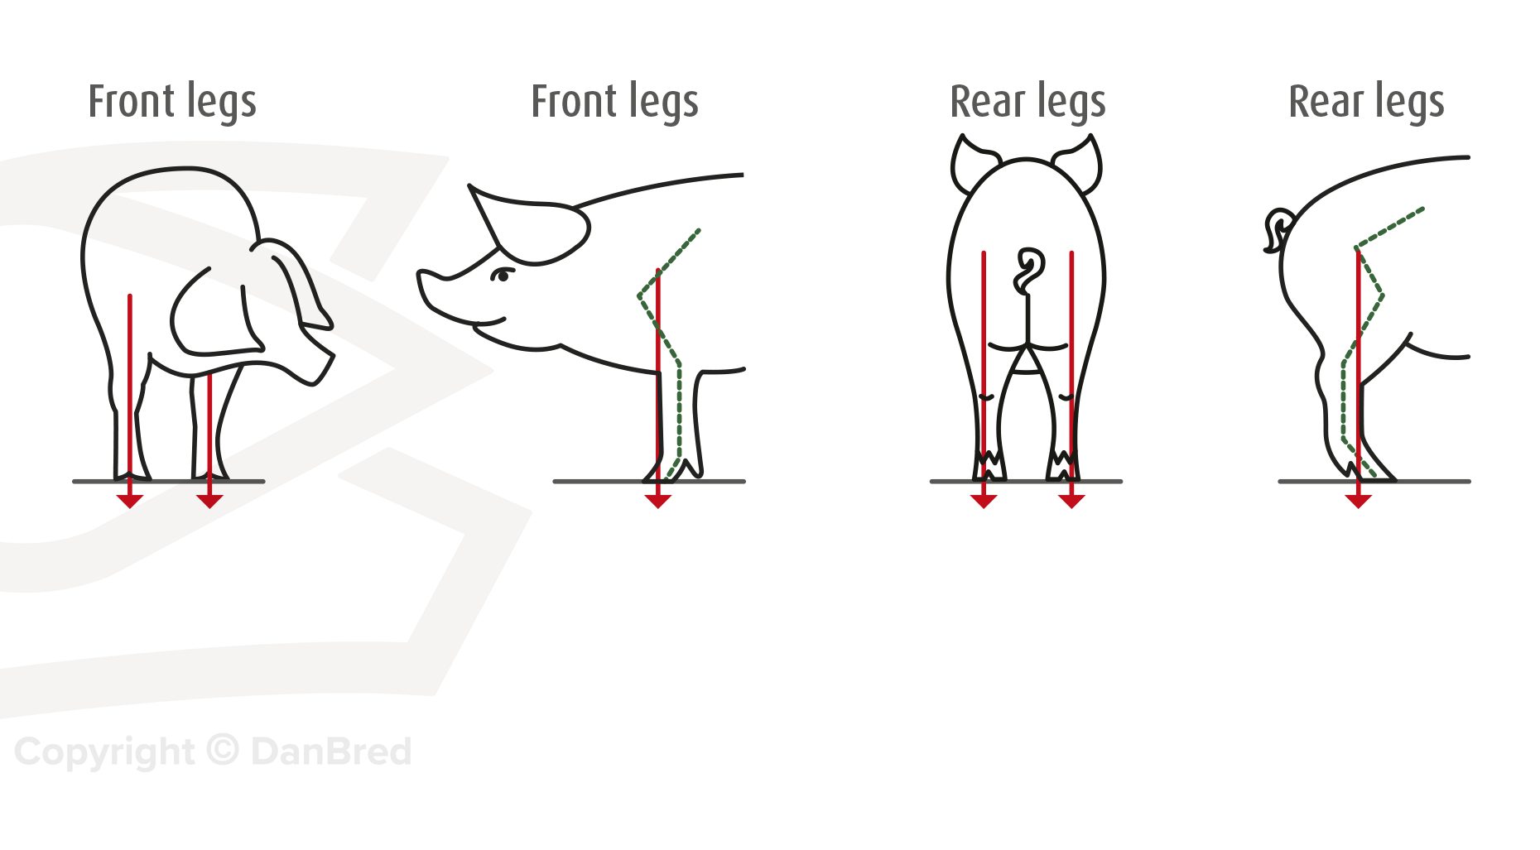
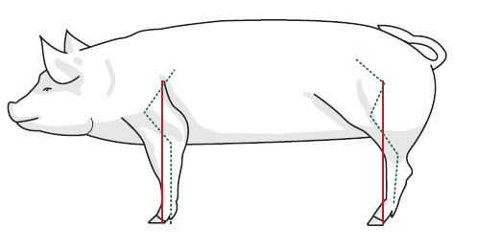
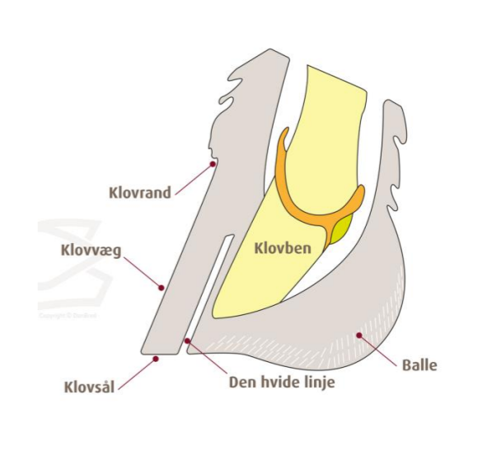
Selektion – den perfekte polt?
 | Anbefalinger
Alder, dage | 210 – 230 dage
Vægt, kg | 150 – 165 kg
Gennemsnitlig daglig, 30 kg til løbning | 900 gram
Rygspæktykkelse, mm | 13 – 15 mm

Slide 39
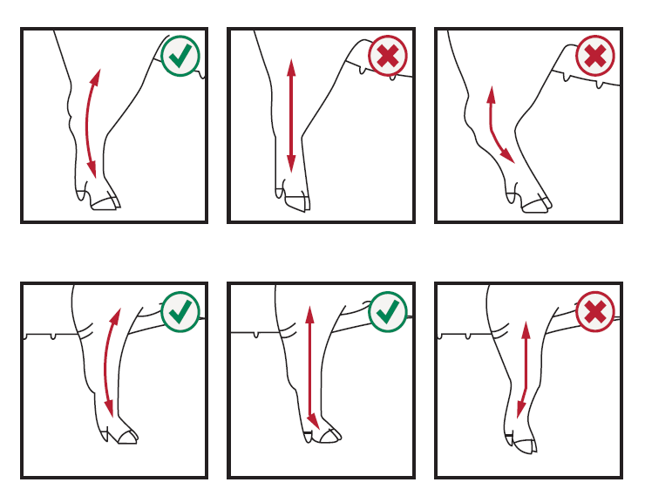
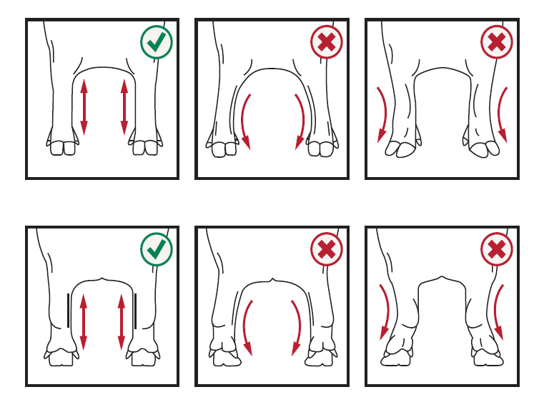

Slide 40
Daglige rutiner i poltestalden?

Slide 41
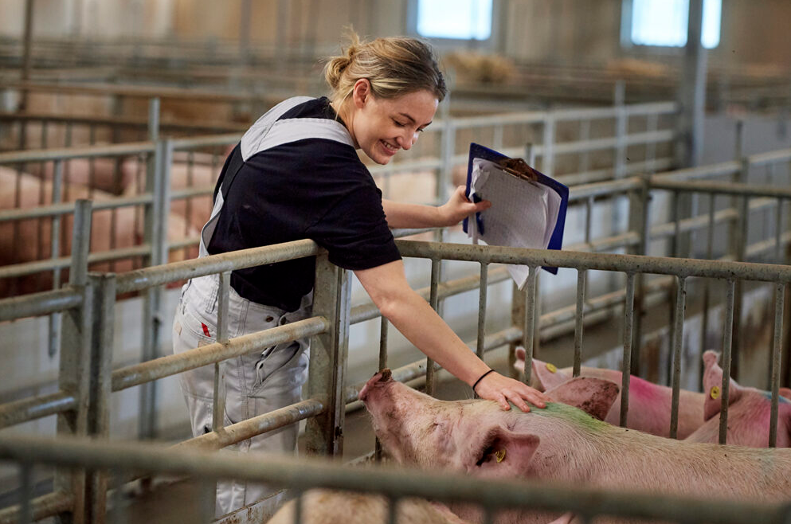
Succes i opvæksten – sociale polte
Dagligt tilsyn – i stierne
Socialisering?
  Sociale polte = gode avlsdyr, og gode søer
  Tommelfingerregler i stalden
    Rolig
    Sikkert
    Forudsigeligt

Slide 42
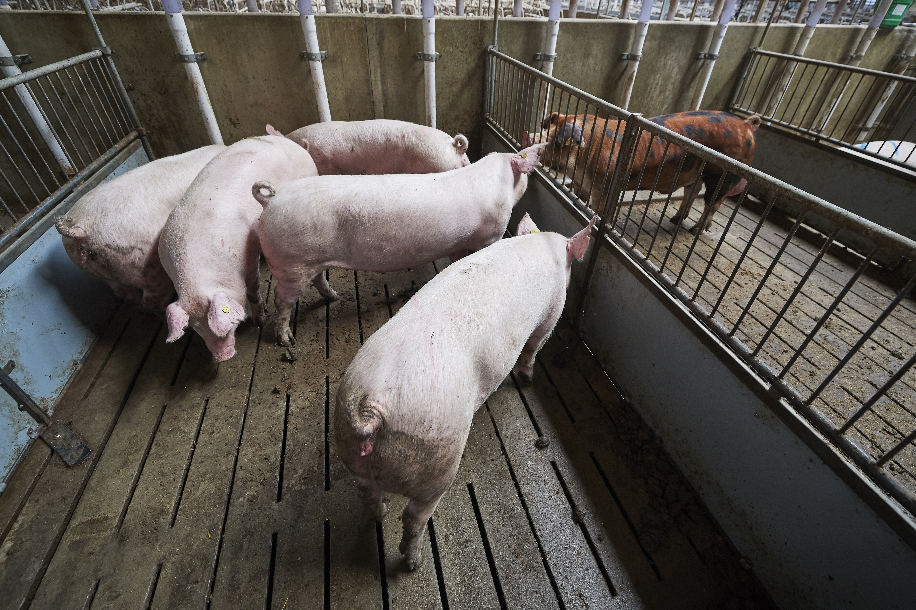
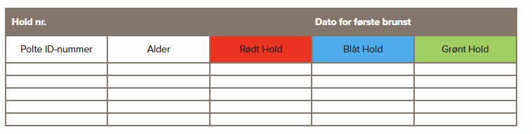
Daglige rutiner – reproduktion
Den første brunst er nøglen til fremtidig produktivitet.
  Sigt efter ”den perfekte polt”
  Vægt, rygspæk og alder
Brunstkontrol m. lugteorne
  Brunstkontrol fra omkring uge 25
  Introducér lugteornen omkring 26 uger (må ikke være opstaldet i poltestalden)
    Synlighed og lugt er vigtig
    Aha effekt – overrask poltene
  Brunstsynkronisering fra uge 28-30 (kun produktion)
Vær systematisk, det betaler sig
  3 farvesystem – én farve per uge
  Stitavler, én per sti/stald
  Eksempel.
    Uge 1 – rød
    Uge 2 – blå
    Uge 3 – grøn

Slide 43
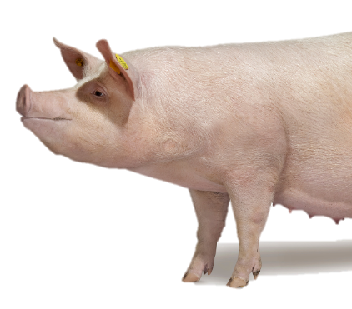
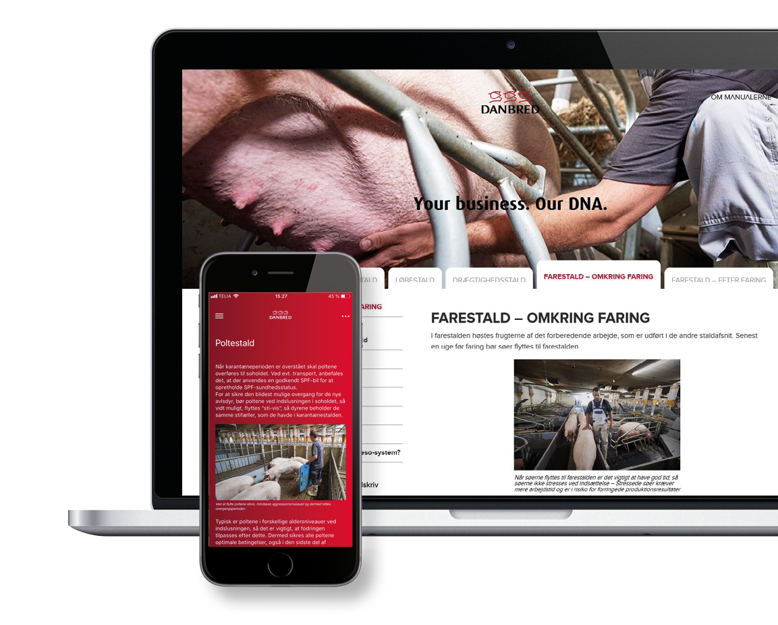
So- & Poltemanualen
Få succes med vores DNA
So- & Poltemanualen er en praktisk guide til, hvordan DanBred avlsdyr skal håndteres igennem de seks vigtige faser af deres liv.
Find alle webmanualerne på
danbred-manual.com

